Slide 1
Gestão de Riscos Psicossociais
Mapeamento preditivo, estatística avançada e planos de ação para transformar a saúde mental do seu time.

Slide 2
O Desafio do RH Moderno
O Problema:
• Pesquisas de clima rasas não geram dados acionáveis.
• Dificuldade em rastrear se o problema é estrutural ou de um setor específico.
• Falta de ferramentas que acompanhem a mitigação do risco de ponta a ponta.
• Risco jurídico no tratamento de dados sensíveis (LGPD).
A Nossa Solução:
• Uma plataforma centralizada com inteligência estatística determinística e totalmente offline.
• Foco em Probabilidade e Impacto real.

Slide 3
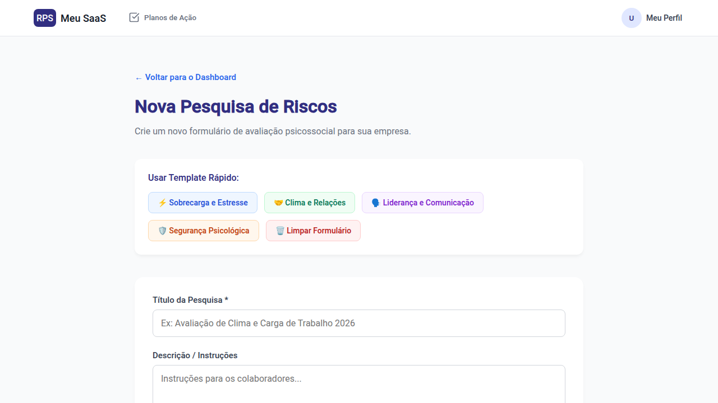
1. Pesquisas Direcionadas (Surveys)
Coleta de Dados Precisos:
• Interface fluida que estimula o engajamento do colaborador.
• Avaliação em Duas Dimensões: O funcionário aponta a Probabilidade (frequência) e o Impacto (severidade) do risco.
• Mapeia a raiz do problema (ex: carga horária, suporte, clareza).

Slide 4
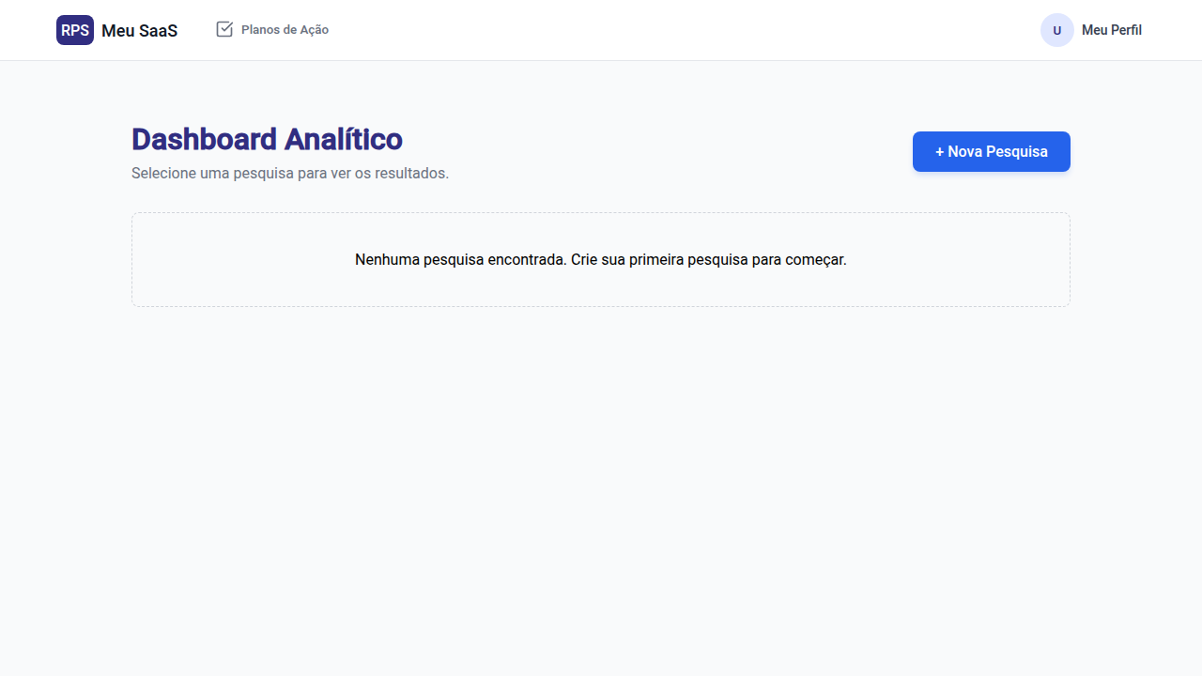
2. Dashboard e Motor Analítico
Estatística além das 'médias':
• Cálculo de Polarização: Identifica se há disparidade no ambiente (ex: saudáveis ao lado de pessoas em burnout) através do Desvio Padrão.
• Confiabilidade da Amostra: Utiliza o Alfa de Cronbach para garantir que a pesquisa faz sentido.
• Matriz de Riscos de fácil visualização gerencial.

Slide 5
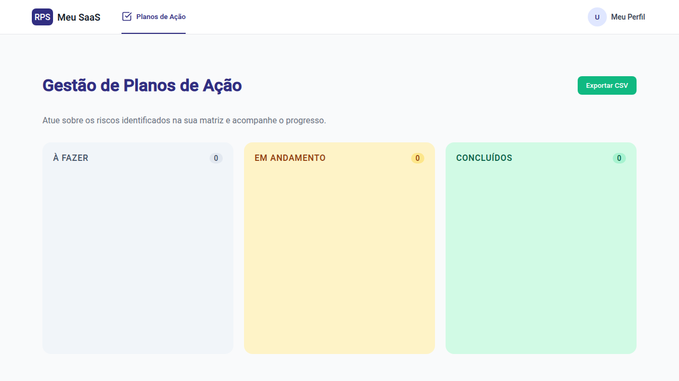
3. Planos de Ação (Kanban)
Do Diagnóstico à Solução:
• O risco foi detectado. E agora? Transforme-o em uma tarefa de mitigação.
• Painel Kanban visual (Aberto, Em Andamento, Resolvido).
• Designe responsáveis e defina prazos para a melhoria do clima e retenção de talentos.

Slide 6
Diferenciais Exclusivos (Privacidade e LGPD)
• Privacidade By Design: Nosso sistema impossibilita o rastreio individual. As respostas são vinculadas apenas ao Setor da empresa.
• Segurança 100% Autônoma: Todo o processamento matemático acontece de forma fechada no sistema.
• Sem Vazamento de Dados: NÃO enviamos as informações sensíveis de saúde mental dos seus colaboradores para IAs públicas como o ChatGPT.
• SaaS Web Prático: Rápida implementação sem burocracias de infraestrutura local.

